Slide 1
Урок памяти
"У Брестских стен"
Автор: Устинова Людмила Валентиновна

Slide 2
«Здесь
первый шаг свой
сделала война
в июне,
в сорок первом,
на рассвете».

Slide 3
Оборона крепости

Slide 4
Были разрушены здания, но защитники крепости, их жёны и дети спустились в подвалы.

Slide 5
Герои крепости не сдавались. Об этом говорят надписи на стенах: « Умрём, но крепости не сдадим!»

Slide 6
Главный вход

Slide 7
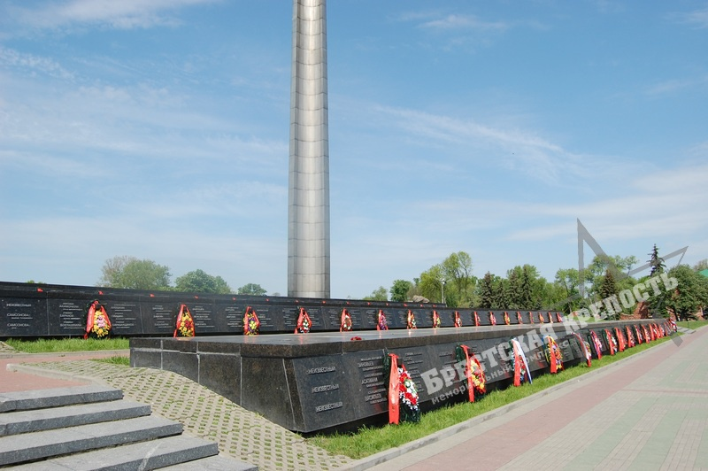
Мемориальные плиты

Slide 8
8 мая 1965 года присвоено почётное звание «Крепость – герой»

Slide 9
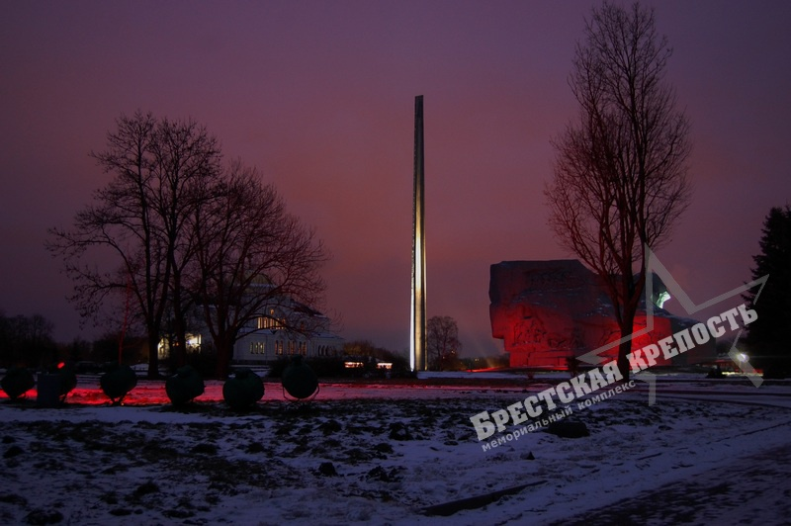
Мемориальный комплекс

Slide 10
Скульптурный ансамбль «Жажда»

Slide 11
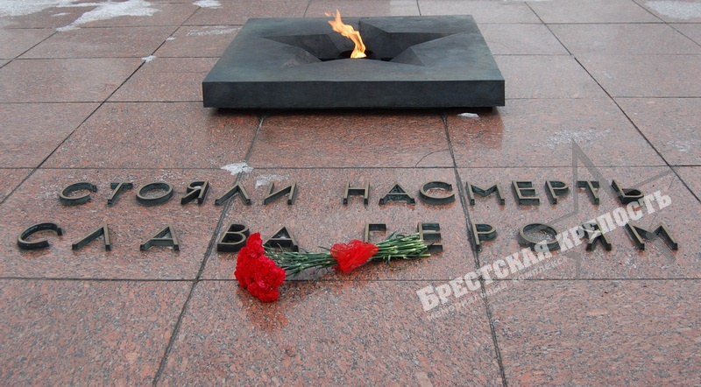
Слава героям!

Slide 12
Источники:
1. http://www.brest-fortress.by/foto/category/18-glavnyj-monument.html
2. http://www.putevki.by/pages-view-738.html
3. http://uslide.ru/istoriya/8636-brestskaya-krepost.html
4. Шаблон презентации . Автор: Шевченко Татьяна Александровна
http://pedsovet.su/load/397-1

